Slide 1
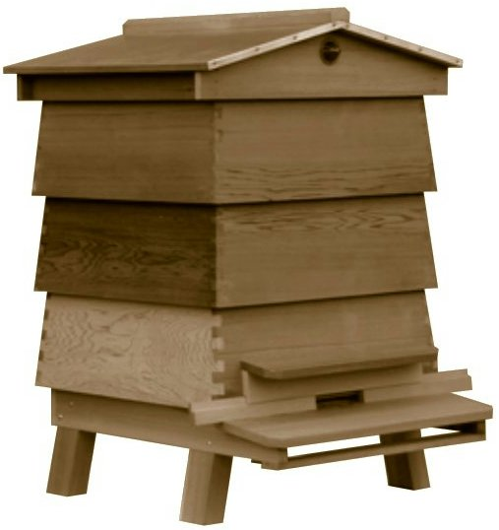
Première revue de projet
Lattreche maxime
stir2
Honeybee particulier

Slide 2
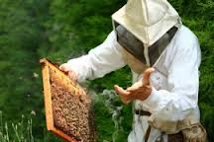
Présentation
Objectif :
Un apiculteur souhaite :
Consulter données ruche.
Anticiper la miellé
Eviter essaimage

Slide 3
Cas d’utilisation

Slide 5
Diagramme d’activité

Slide 6
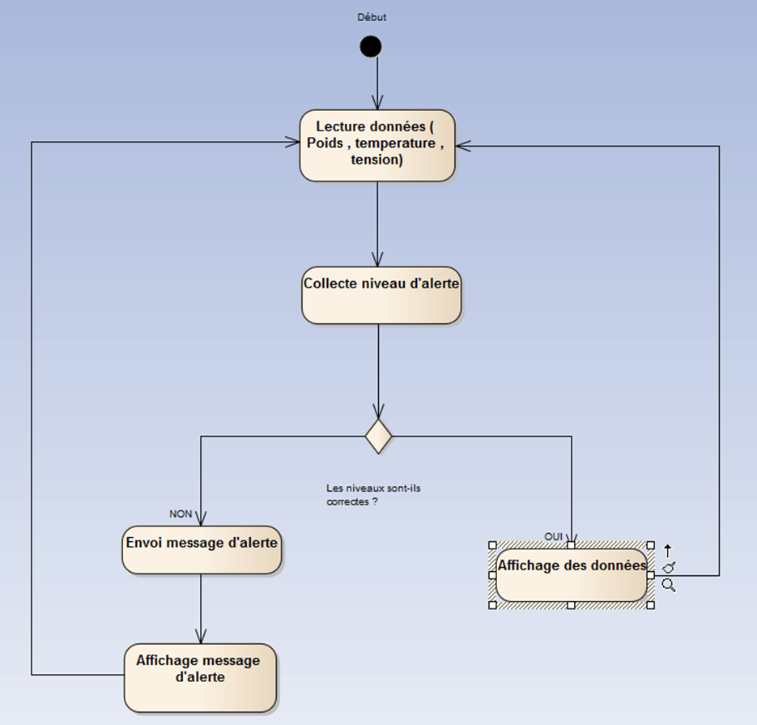
Système :

Slide 7
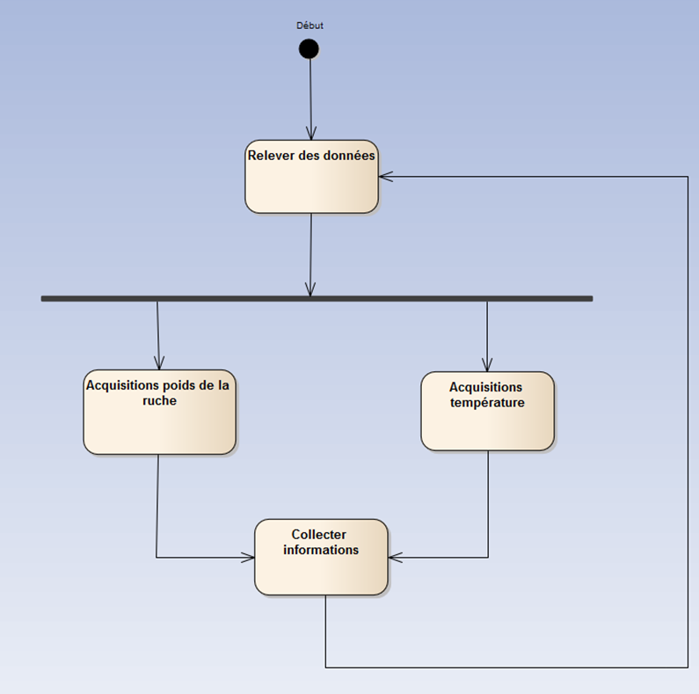
La ruche

Slide 8
Interface :

Slide 9
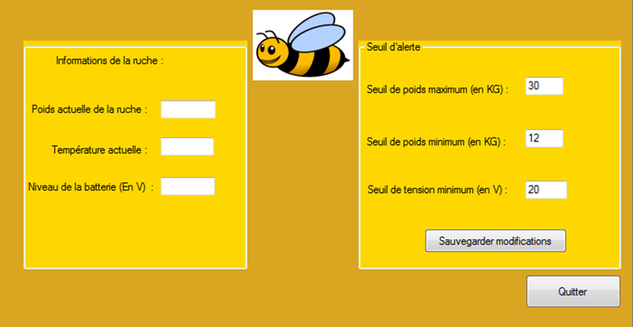
Poste pc

Slide 10
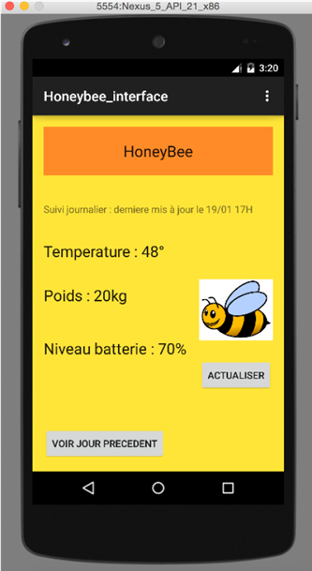
Smartphone:

Slide 11
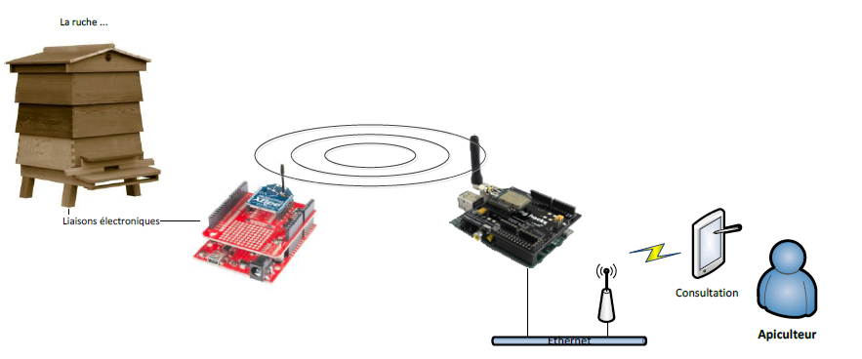
Vue globale du système

Slide 12
Diagramme de Deploiement

Slide 13
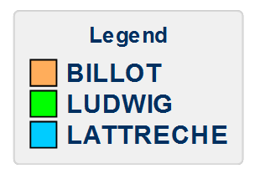
Liaison haute fréquence
RS232
Ethernet
Liaison électronique(I2C)
Liaison sans fil

